Slide 1
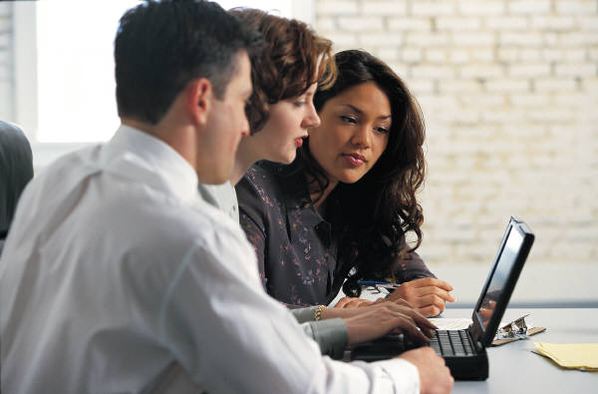
Суть дебатов
Убедить нейтральную сторону (судей) в том, что ваши аргументы доказательнее, чем аргументы оппонента

Slide 2
Участники дебатов
Команды (состоят из спикеров): а)защищающая (утверждающая); б)опровергающая (отрицающая).
Судьи (решают, какая команда оказалась более убедительной в доказательстве своей позиции).
Таймкипер (следит за соблюдением регламента и правил игры)
Тренер (тьютор) , председатель

Slide 3
Принципы дебатов
Проявление уважения к другим участникам;
Честность в аргументах, в использовании свидетельств и в ответах на вопросы;
Проигравших нет.

Slide 4
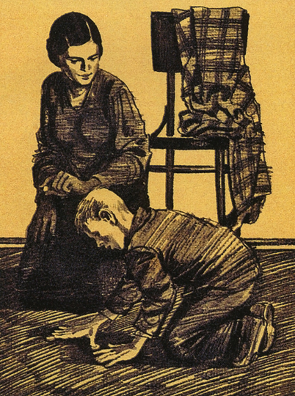
Тема дебатов
Лидия Михайловна,
играя с учеником на деньги, совершила непедагогический поступок.

